Slide 1
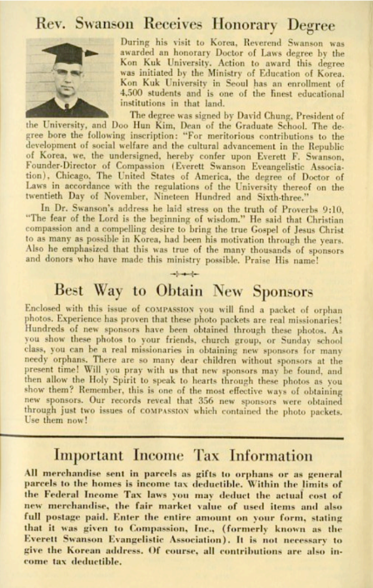
스완슨 목사님이 명예박사학위를 받았습니다.
스완슨 목사님이 이번에 한국을 방문하는 동안 건국대학교로부터 명예법학박사 학위를 받았습니다. 이 학위를 수여하기 위한 준비는 한국의 교육부에 의해 시작되었습니다. 건국대학교는 서울에서 약 4,500명의 학생이 재학 중이며, 가장 우수한 교육 기관 중 하나입니다.
이 학위에는 데이비드 정(David Chung) 총장과 김두훈(Doo Hun Kim) 대학원장이 서명했으며, 학위에는 다음과 같은 내용이 새겨져 있습니다:
“대한민국의 사회복지 발전과 문화 선진화에 기여한 공로를 인정하여 본 서명인들은 1963년 11월 20일, 미국 시카고 소재 컴패션(ESEA스완슨 복음 전도회(ESEA, Everett Swanson Evangelistic Association))의 설립자 겸 대표이사인 에버렛 F. 스완슨에게 대학 규정에 따라 법학 박사 학위를 수여합니다.”
스완슨 박사는 그의 연설에서 “여호와를 경외하는 것이 지혜의 근본”이라는 잠언 9장 10절의 진리를 강조했습니다. 그는 한국에서 가능한 한 많은 사람들에게 예수 그리스도의 참된 복음을 전하려는 기독교적 긍휼과 간절한 열망이 수년 간 이 사역을 계속해 온 동기였다고 말했습니다. 또한 그는 이 사역을 가능하게 한 수천 명의 후원자와 기부자들이 실재한다고 강조했습니다. 하나님을 찬양합니다!
출처: 컴패션 뉴스레터 1964년 1-2월호

